Slide 1

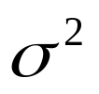

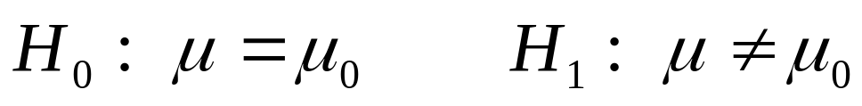
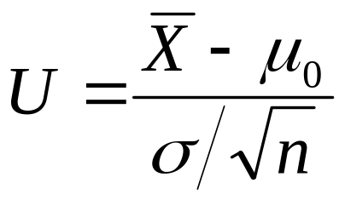

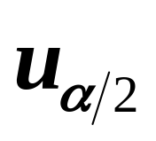
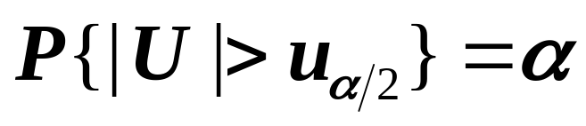
8.2 正态总体的参数检验
8.2.1 单个正态总体情况
1. 方差 已知，关于 的检验(u检验法)
(1)
(2) 选取检验统计量
~ N(0,1)
(3) 对给定的显著性水平 ，可以在N(0,1)表中查到分位点的值 ，使

Slide 2
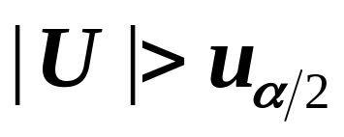
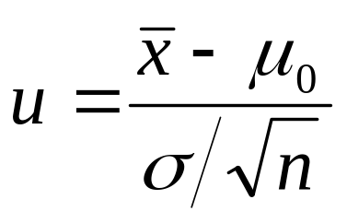
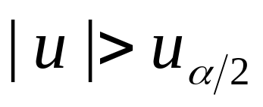
W：
得拒绝域为
(4) 由样本观察值算出统计量的实测值
(5) 作出判断: 若 ，则拒绝H₀，否则接受H_{0.}
在这些检验问题中，都是用统计量U来确定拒绝域的，这种检验法称为u检验法.

Slide 3
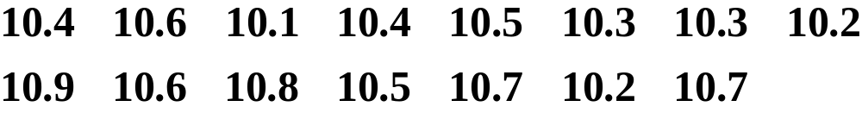


例1 某切割机在正常工作时, 切割每段金属棒的平均长度为10.5cm, 标准差是0.15cm, 今从一批产品中随机的抽取15段进行测量, 其结果如下:
假定切割的长度服从正态分布, 且标准差没有变化, 试问该机工作是否正常?

Slide 4
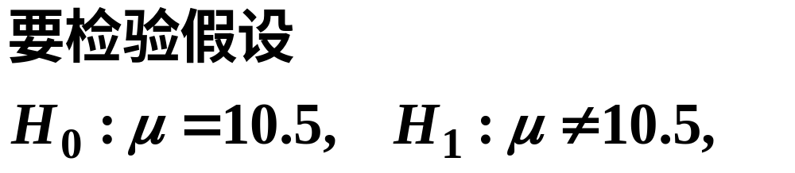
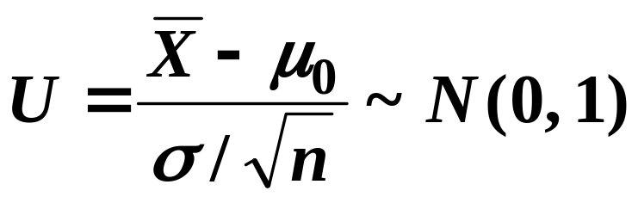



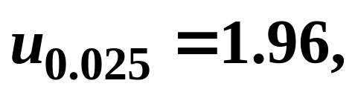
解
选取检验统计量
查表得

Slide 5
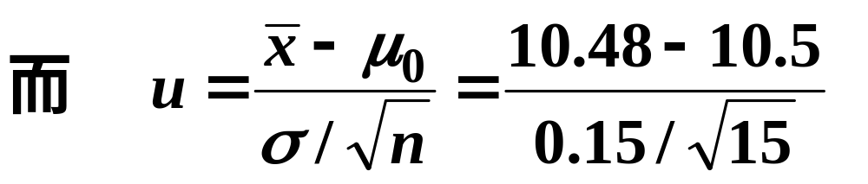

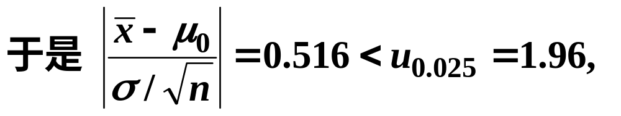

Slide 6
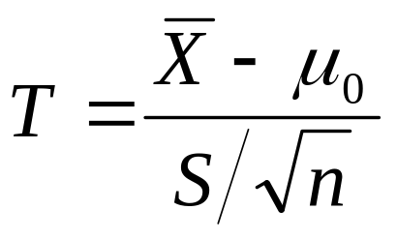
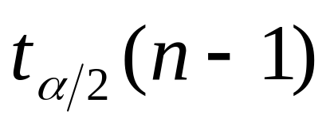
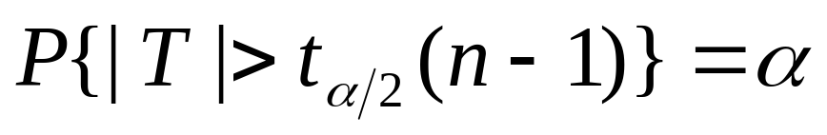
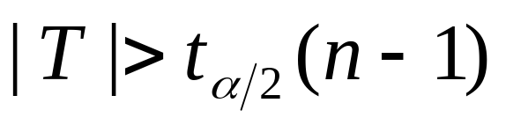
2. 方差 未知，关于 的检验(t 检验法)
(1)
(2) 选取检验统计量
~ t (n-1)
(3) 对给定的显著性水平 ，可以在 t 分布表中查到分位点的值 ，使
W：
得拒绝域为

Slide 7
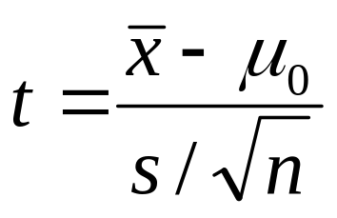
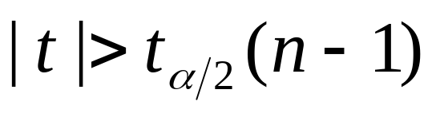
(4) 由样本观察值算出统计量的实测值
(5) 作出判断: 若 ，则拒绝H₀,否则接受H_{0.}
在这些检验问题中，都是用统计量 T 来确定拒绝域的，这种检验法称为 t 检验法.

Slide 8


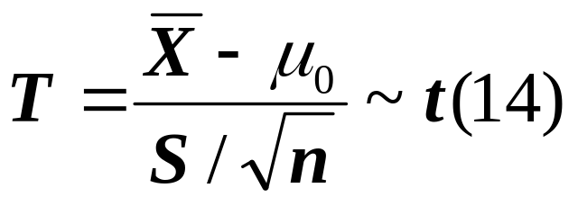


例2 如果在例1中只假定切割的长度服从正态分布, 问该机切割的金属棒的平均长度有无显著变化?
解
选取检验统计量

Slide 9
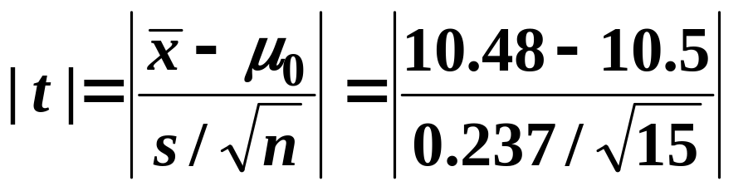



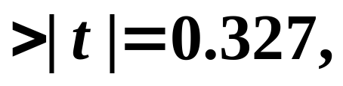
查表得

Slide 10


在假设检验问题中，若拒绝域取在原假设的两边，称此类假设检验为双边假设检验(如例1, 例2); 若拒绝域在原假设的左边或右边，则称此类假设检验为单边假设检验.
右边检验与左边检验统称为单边检验.

Slide 11

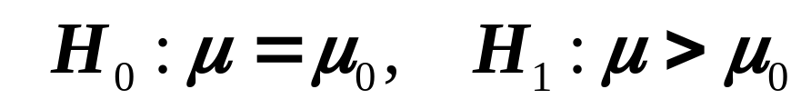
一个有用的结论
有相同的拒绝域.

Slide 12
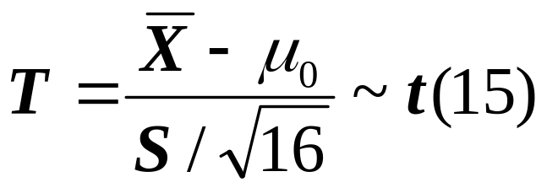
例3 某厂生产小型马达,说明书上写着:在正常负载下平均消耗电流不超过0.8 安培. 随机测试16台马达, 平均消耗电流为0.92安培, 标准差为0.32安培. 设马达所消耗的电流服从正态分布, 取显著性水平为α = 0.05, 问根据此样本, 能否否定厂方的断言?
解 根据题意待检假设可设为
H₀ : μ ≤ 0.8 ； H₁ : μ > 0.8
σ 未知, 选检验统计量:

Slide 13
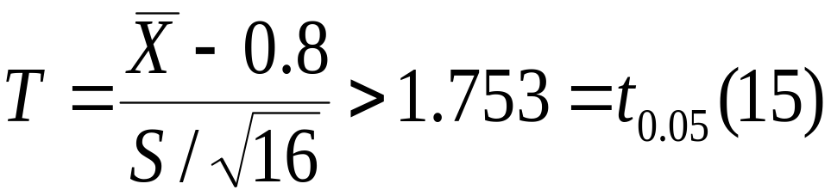
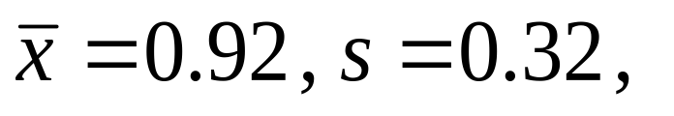
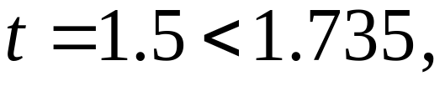
拒绝域为
W :
将
代入得
落在拒绝域W 外
故接受原假设 H₀ , 即不能否定厂方断言.

Slide 14
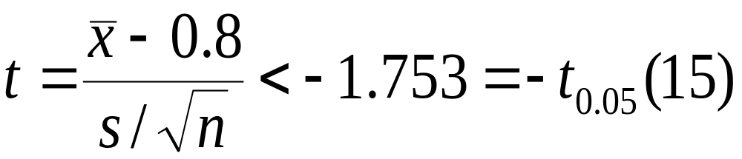
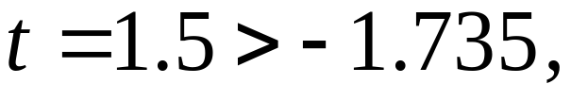
解二 H₀ : μ ≥ 0.8 ； H₁ : μ < 0.8
选用统计量
拒绝域
W:
现
落在拒绝域W 外
故接受原假设, 即否定厂方断言.

Slide 15
由例3可见: 对问题的提法不同(把哪个假设作为原假设),统计检验的结果也会不同.
上述两种解法的立场不同，因此
得到不同的结论.
第一种假设是不轻易否定厂方的结论;
第二种假设是不轻易相信厂方的结论.

Slide 16
为何用假设检验处理同一问题会得到截然相反的结果?
这里固然有把哪个假设作为原假设从而引起检验结果不同这一原因；除此外还有一个根本的原因，即样本容量不够大．
若样本容量足够大，则不论把哪个假设作为原假设所得检验结果基本上应该是一样的．否则假设检验便无意义了！

Slide 17
由于假设检验是控制犯第一类错误的概率, 使得拒绝原假设 H₀ 的决策变得比较慎重, 也就是 H₀ 得到特别的保护. 因而, 通常把有把握的, 经验的结论作为原假设, 或者尽量使后果严重的错误成为第一类错误.

Slide 18
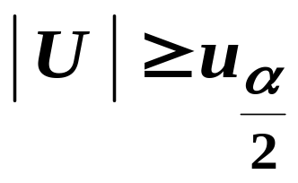
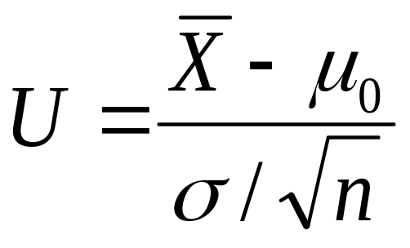
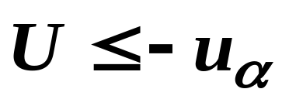
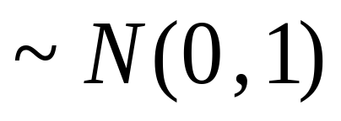
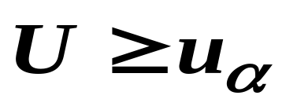
u 检验法 (σ ² 已知)
原假设
H₀
备择假设
H₁
检验统计量及其
H₀为真时的分布
拒绝域
μ = μ₀
μ ≠μ₀
μ ≥ μ₀
μ < μ₀
μ ≤ μ₀
μ > μ₀

Slide 19
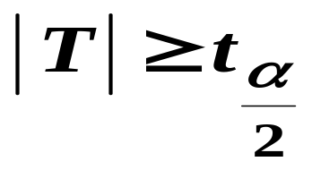
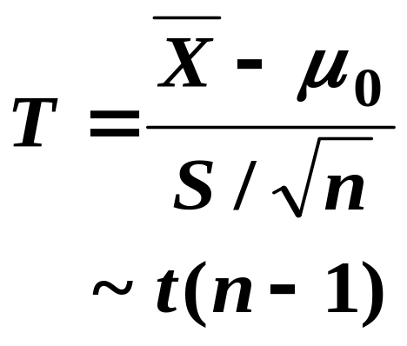
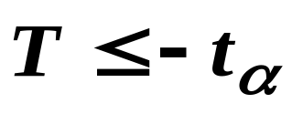
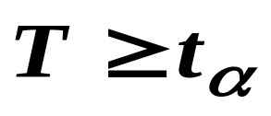
t 检验法 (σ ² 未知)
原假设
H₀
备择假设
H₁
检验统计量及其
H₀为真时的分布
拒绝域
μ = μ₀
μ ≠μ₀
μ ≥ μ₀
μ < μ₀
μ ≤ μ₀
μ > μ₀

Slide 20

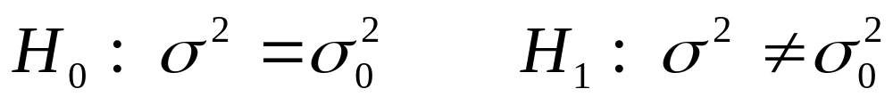
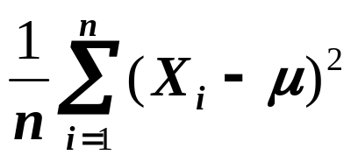
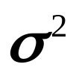

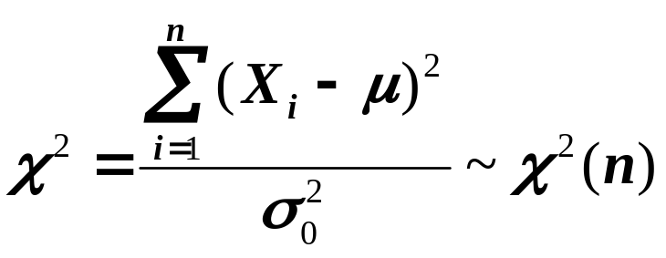
3. 均值 已知，关于 的检验( 检验法)
(1)
(2) 选取检验统计量
因 为已知常数， 是总体方差 的
无偏估计量，是构造假设检验的合适统计量.
为了查表便利，将它标准化得到

Slide 21
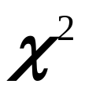
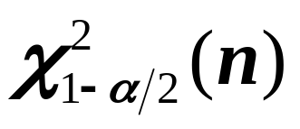
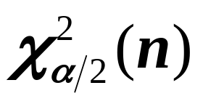
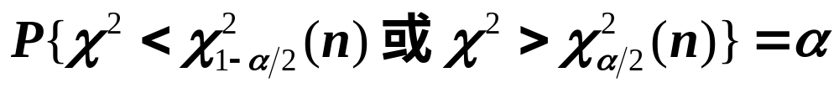
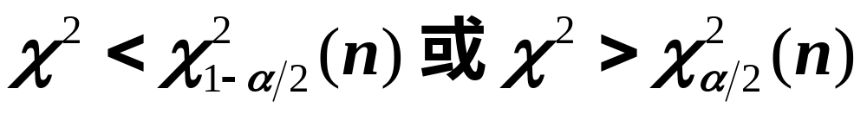
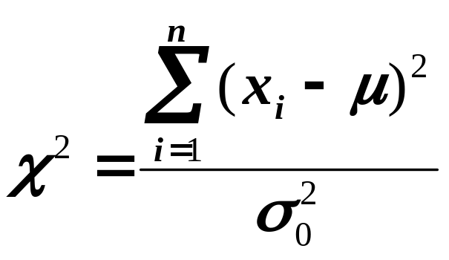
(3) 对给定的显著性水平 ，可以在 分布表中查到分位点的值 和 , 使
得拒绝域为
W：
(4) 由样本观察值算出统计量的实测值

Slide 22
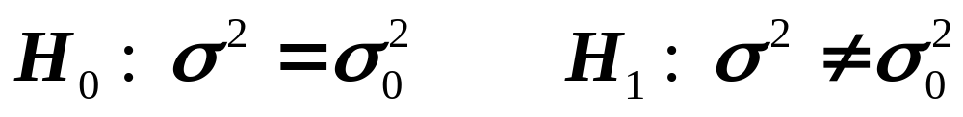

(5) 作出判断: 若 ,
则拒绝H₀, 否则接受H_{0.}
4. 均值 未知，关于 的检验( 检验法)
(1)
(2) 选取检验统计量

Slide 23




(3) 对给定的显著性水平 ，可以在 分布表中查到分位点的值 和 , 使
得拒绝域为
W：
(4) 由样本观察值算出统计量的实测值

Slide 24


(5) 作出判断:
若 ，则拒绝
H₀, 否则接受H_{0.}
以上这两种检验方法都上用 统计量来确定拒绝域的，故称为 检验法.

Slide 25





关于σ ²的检验
检验法
原假设
H₀
备择假设
H₁
检验统计量及其在
H₀为真时的分布
拒绝域
σ ²=σ ₀²
σ ²≠σ ₀²
σ ²≥σ ₀²
σ ²<σ ₀²
( μ 已知)
σ ²≤σ ₀²
σ ²>σ ₀²

Slide 26




原假设
H₀
备择假设
H₁
检验统计量及其在
H₀为真时的分布
拒绝域
σ ²=σ ₀²
σ ²≠σ ₀²
σ ²≥σ ₀²
σ ²<σ ₀²
( μ 未知)
σ ²≤σ ₀²
σ ²>σ ₀²

Slide 27


例4 某汽车配件厂在新工艺下, 对加工好的25个活塞的直径进行测量, 得样本方差 S ² = 0.00066. 已知老工艺生产的活塞直径的方差为0.00040. 问进一步改革的方向应如何？
解 一般进行工艺改革时, 若指标的方差显著增大, 则改革需朝相反方向进行以减少方差;若方差变化不显著, 则需试行别的改革方案.
设测量值

Slide 28


需考察改革后活塞直径的方差是否不大于改革前的方差？故待检验假设可设为：
H₀ : σ ² ≤0.00040 ; H₁ : σ ² > 0.00040.
此时可采用效果相同的单边假设检验
H₀ : σ ² =0.00040 ；H₁ : σ ²> 0.00040.
取统计量
拒绝域 W：

Slide 29

落在W内, 故拒绝H₀. 即改革后的方差显著大于改革前, 因此下一步的改革应朝相反方向进行.

Slide 30


8.2.2 假设检验与区间估计的联系
同一函数
假
设
检
验
统计量
枢轴量
区
间
估
计
接受域
置信区间
对偶关系

Slide 31




假设检验与置信区间对照
原假设
H₀
备择假设
H₁
检验统计量及其在
H₀为真时的分布
接受域
μ =μ₀
μ ≠ μ₀
（σ ² 已知)
待估参数
枢轴量及其分布
置信区间
μ
（σ ² 已知)

Slide 32





原假设
H₀
备择假设
H₁
检验统计量及其在
H₀为真时的分布
接受域
μ = μ ₀
μ ≠ μ ₀
（σ ²未知）
待估参数
枢轴量及其分布
置信区间
μ
（σ ²未知）

Slide 33




原假设
H₀
备择假设
H₁
检验统计量及其在
H₀为真时的分布
接受域
σ ²=σ ₀²
σ ²≠σ ₀²
( μ 已知)
待估参数
枢轴量及其分布
置信区间
σ ²
( μ 已知)

Slide 34




原假设
H₀
备择假设
H₁
检验统计量及其在
H₀为真时的分布
接受域
σ ²=σ ₀²
σ ²≠σ ₀²
(μ未知)
待估参数
枢轴量及其分布
置信区间
σ ²
(μ未知)

Slide 35

例5 新设计的某种化学天平，其测量误差服从正态分布, 现要求 99.7%的测量误差不超过 0.1mg , 即要求 3σ ≤ 0.1. 现拿它与标准天平相比，得10个误差数据，其样本方差s² =0.0009.
试问在α = 0.05 的水平上能否认为满足设计要求？
解一
H₀: σ ≤ 1/30 ；
H₁:σ ≥ 1/30
μ 未知, 故选检验统计量

Slide 36



拒绝域W ：
现
故接受原假设, 即认为满足设计要求.
解二
σ ²的单侧置信区间为

Slide 37

则H₀ 成立, 从而接受原假设 , 即认为满足设计要求.

Slide 38
8.2.3 两个正态总体情况
设 X ~ N ( μ₁ , σ₁ ² ), Y ~ N ( μ₂ , σ₂ ² )
两总体 X , Y 相互独立
样本 (X₁, X₂ ,…, X_{n} ), ( Y₁, Y₂ ,…, Y_{m} )
样本值 ( x₁, x₂ ,…, x_{n} ), ( y₁, y₂ ,…, y_{m} )
显著性水平α

Slide 39




(1) 关于均值差 μ₁ – μ₂ 的检验
原假设
H₀
备择假设
H₁
检验统计量及其在
H₀为真时的分布
拒绝域
μ₁ – μ₂ = δ
μ₁ – μ₂ ≠ δ
μ₁ – μ₂ ≥ δ
μ₁ – μ₂ < δ
μ₁ – μ₂ ≤ δ
μ₁ – μ₂ > δ
( σ₁²，σ₂² 已知)

Slide 40





原假设
H₀
备择假设
H₁
检验统计量及其在
H₀为真时的分布
拒绝域
μ₁ – μ₂ = δ
μ₁ – μ₂ ≠ δ
μ₁ – μ₂ ≥ δ
μ₁ – μ₂ < δ
μ₁ – μ₂ ≤ δ
μ₁ – μ₂ > δ
σ₁²,σ ₂²未知
σ₁² = σ ₂²
其中

Slide 41





(2) 关于方差比σ ₁² /σ ₂² 的检验
原假设
H₀
备择假设
H₁
检验统计量及其在
H₀为真时的分布
拒绝域
σ ₁² = σ ₂²
σ ₁² ≠σ ₂²
σ ₁² ≥σ ₂²
σ ₁² < σ ₂²
μ₁, μ ₂
均未知
σ ₁²≤ σ ₂²
σ ₁² > σ ₂²

Slide 42


例6 杜鹃总是把蛋生在别的鸟巢中, 现从两种鸟巢中得到杜鹃蛋24个.其中9个来自一种鸟巢, 15个来自另一种鸟巢, 测得杜鹃蛋的长度(mm)如下:
21.2 21.6 21.9 22.0 22.0
22.2 22.8 22.9 23.2
n = 9
19.8 20.0 20.3 20.8 20.9
20.9 21.0 21.0 21.0 21.2
21.5 22.0 22.0 22.1 22.3
m = 15

Slide 43



试判别两个样本均值的差异是仅由随机因素造成的还是与来自不同的鸟巢有关 ( ).
解
H₀ : μ₁ = μ₂ ； H₁ : μ₁ ≠ μ₂
取统计量
拒绝域 W：

Slide 44


统计量值 . 落在W内, 拒绝 H₀ 即蛋的长度与不同鸟巢有关.

Slide 45
例7 假设机器 A 和 B 都生产钢管, 要检验 A 和 B 生产的钢管内径的稳定程度. 设它们生产的钢管内径分别为 X 和 Y , 且都服从正态分布 X ~ N (μ₁,σ ₁²) , Y ~ N (μ₂,σ ₂²)
现从机器 A和 B生产的钢管中各抽出18 根和13 根, 测得
s₁² = 0.34, s₂² = 0.29,
设两样本相互独立. 问是否能认为两台机器生产的钢管内径的稳定程度相同? ( 取α = 0.1 )

Slide 46




解
设 H₀ : σ ₁² = σ ₂² ；H₁ : σ ₁² ≠ σ ₂²
查表得 F_{0.05}( 17, 12 ) = 2.59,
F_{0.95}( 17, 12 ) =
拒绝域W
或

Slide 47

由给定值算得:
落在拒绝域外,故接受原假设, 即认为内径的稳定程度相同.

Slide 48



8.2.4 样本容量的选取
虽然当样本容量 n 固定时, 我们不能同时控制犯两类错误的概率, 但可以适当选取 n 的值, 使犯取伪错误的概率 控制在预先给定的限度内.
样本容量 n 满足 如下公式：
单边检验
双边检验

Slide 49





U 检验法中 的计算公式
右边检验
左边检验
双边检验
其 中

Slide 50







例8 (产品质量抽检方案)设有一大批产品其质量指标 ,以 小者为佳. 对要实行的验收方案
厂方要求: 对高质量的产品 能以高概
率 为客户所接受；
客户要求: 对低质量产品 能以
高概率 被拒绝.
设
问应怎样安排抽样方案.

Slide 51







解
在显著性水平 下进行 U 检验
H₀ : μ μ₀ ； H₁ : μ μ₀
拒绝域为W ：
由
取

Slide 52




故可安排容量为121的一次性抽样.
当样本均值 时,客户拒绝购买该批产品；当 时, 则购买该批产品.
例9 袋装味精由自动生产线包装, 每袋标准重量 500g,标准差为25g. 质检员在同一天生产的味精中任抽 100袋检验, 平均袋重495g.
(1) 在显著性水平 下, 该天的产品能否投放市场？
(2) 在(1)的检验中犯取伪错误的概率 是多少？

Slide 53







(3) 若同时控制犯两类错误的概率，使 都小于5 %, 样本容量
解
(1) 设每袋重量
H₀ : μ 500 ； H₁ : μ 500
W：
落在W内
故该天的产品不能投放市场.

Slide 54







(2)
由U检验法中 的公式
此概率表明：有48.4%的可能性将包装不合格的认为是合格的.

Slide 55



(3) 由于是双边检验，故
所以当样本容量取325时, 犯两类错误的概率都不超过5 % .

Slide 56



